Slide 1
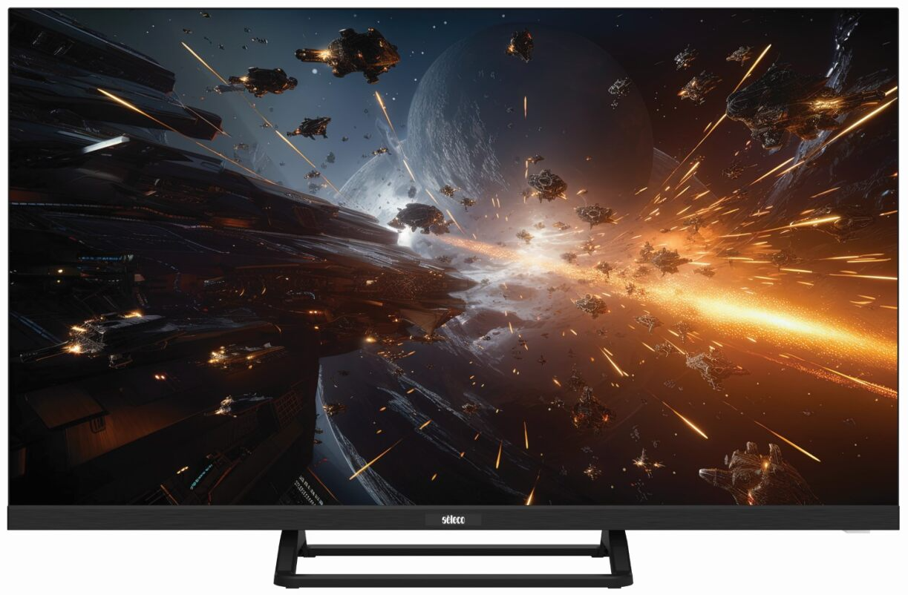

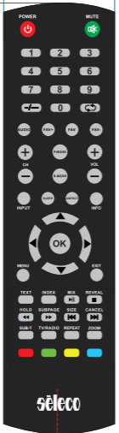
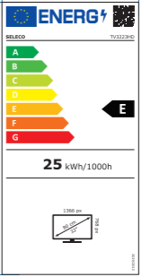
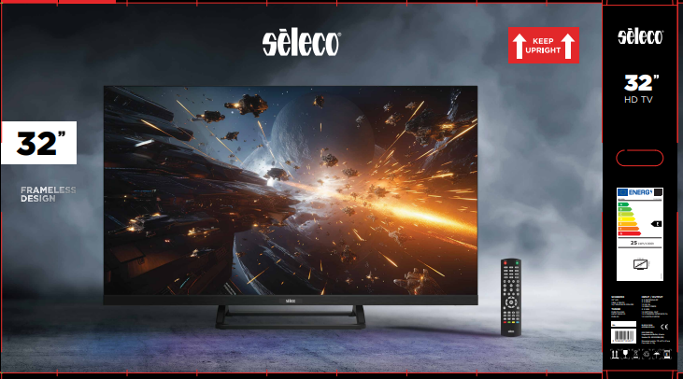






TV3223HD
EAN 8 055200 135337
ANDROID
D E F G
9.0
G
display | tuner / rete | video/media | audio | alimentazione | logistica / altro
32’’ / 16:9 frameless | DVB-T2 HEVC main 10 / DVB-C | 2 x HDMI (1 X ARC) | altoparlanti 2 x 6W | AC 100-240V 50/60 Hz | TV con stand – 713 x 161 x 457 mm
risoluzione 1366 x768 HD | DVB-S2 | 1 x AV | 1 x optical audio | consumo ≤ 55W / ≤ 0,5W | TV no stand – 713 x 63 x 420 mm
contrasto nativo 3500:1 |  | 2 x USB | 2 x RCA L/R | classe energetica E | vesa 100 x 100 mm
tempo di risposta 8ms |  | 1 x mini YPbPr | 1 x Jack 3,5 Cuffia |  | scatola - 773 x 97 x 477 MM
16,7 Milioni Di Colori |  | 1 x CI+ |  |  | peso 3,5 / 4,7 Kg
luminosità 200 cd/mq
On-Screen-Dispaly multilingua
Angolo di visone (H/V) 178°/178°

